Slide 1

Сходинки
до математичного
Олімпу

Slide 2
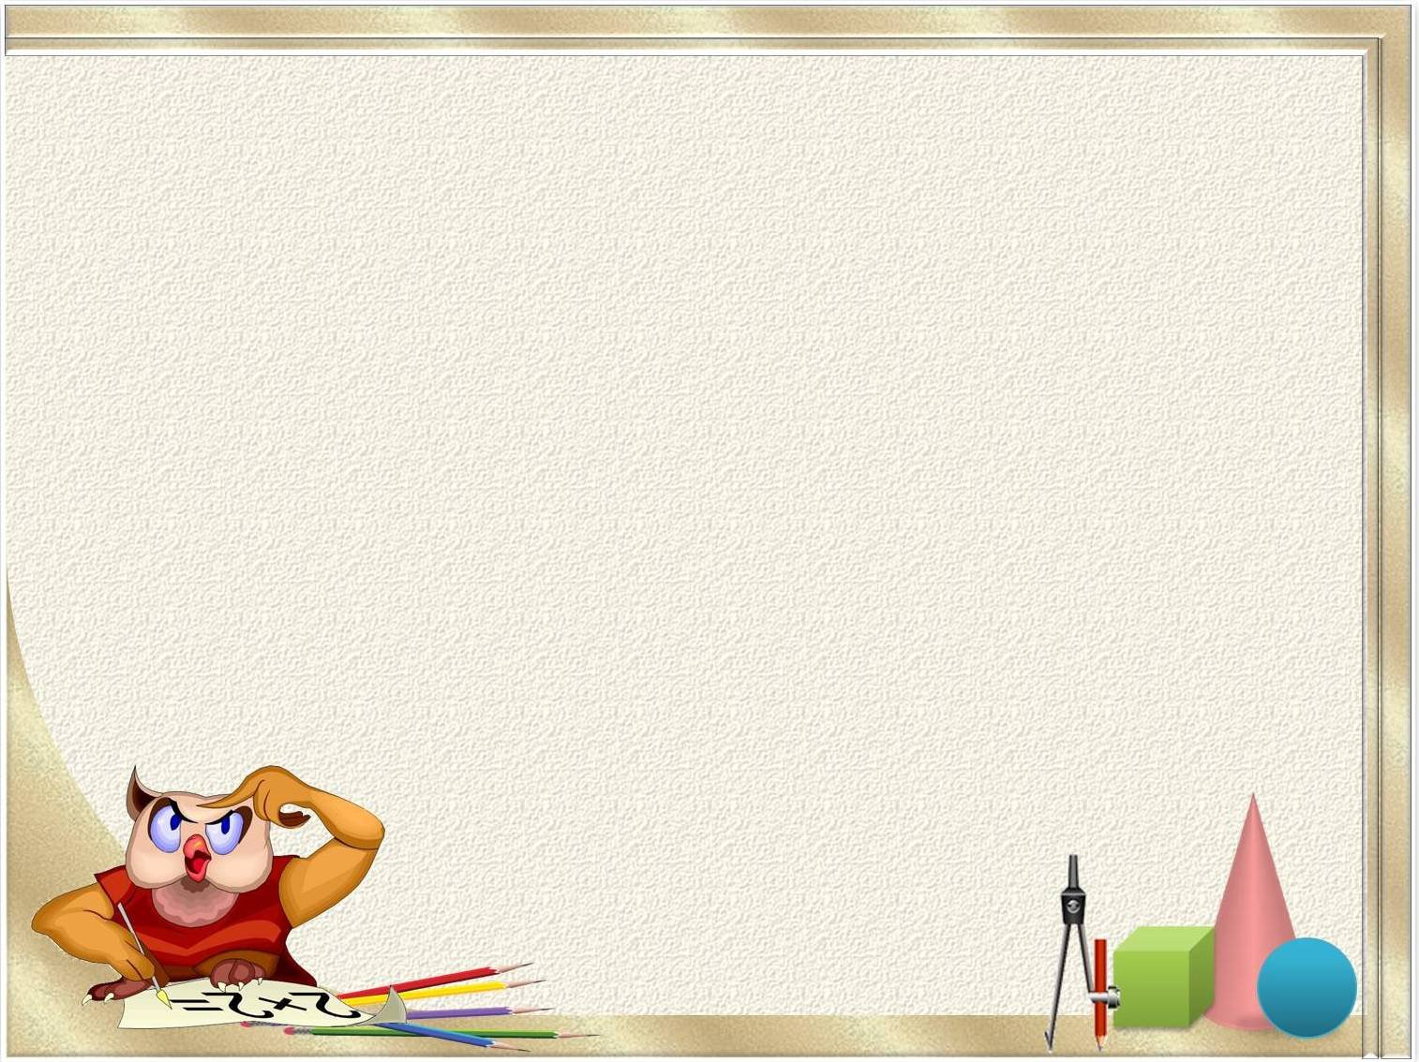
Завдання 1
Зі старої книги випало кілька сусідніх аркушів. Перша сторінка аркушів, що випали, мала номер 213, остання — номер, записаний тими самими цифрами, але в іншому порядку. Скільки аркушів випало зі старої книги?
Познач метод, що доцільно використати для розв’язування завдання. А Метод графів;
Б табличний метод;
В метод рівняння;
Г метод схематичного малюнка;
Д метод організованого перебору;
Е інший варіант:

Slide 3
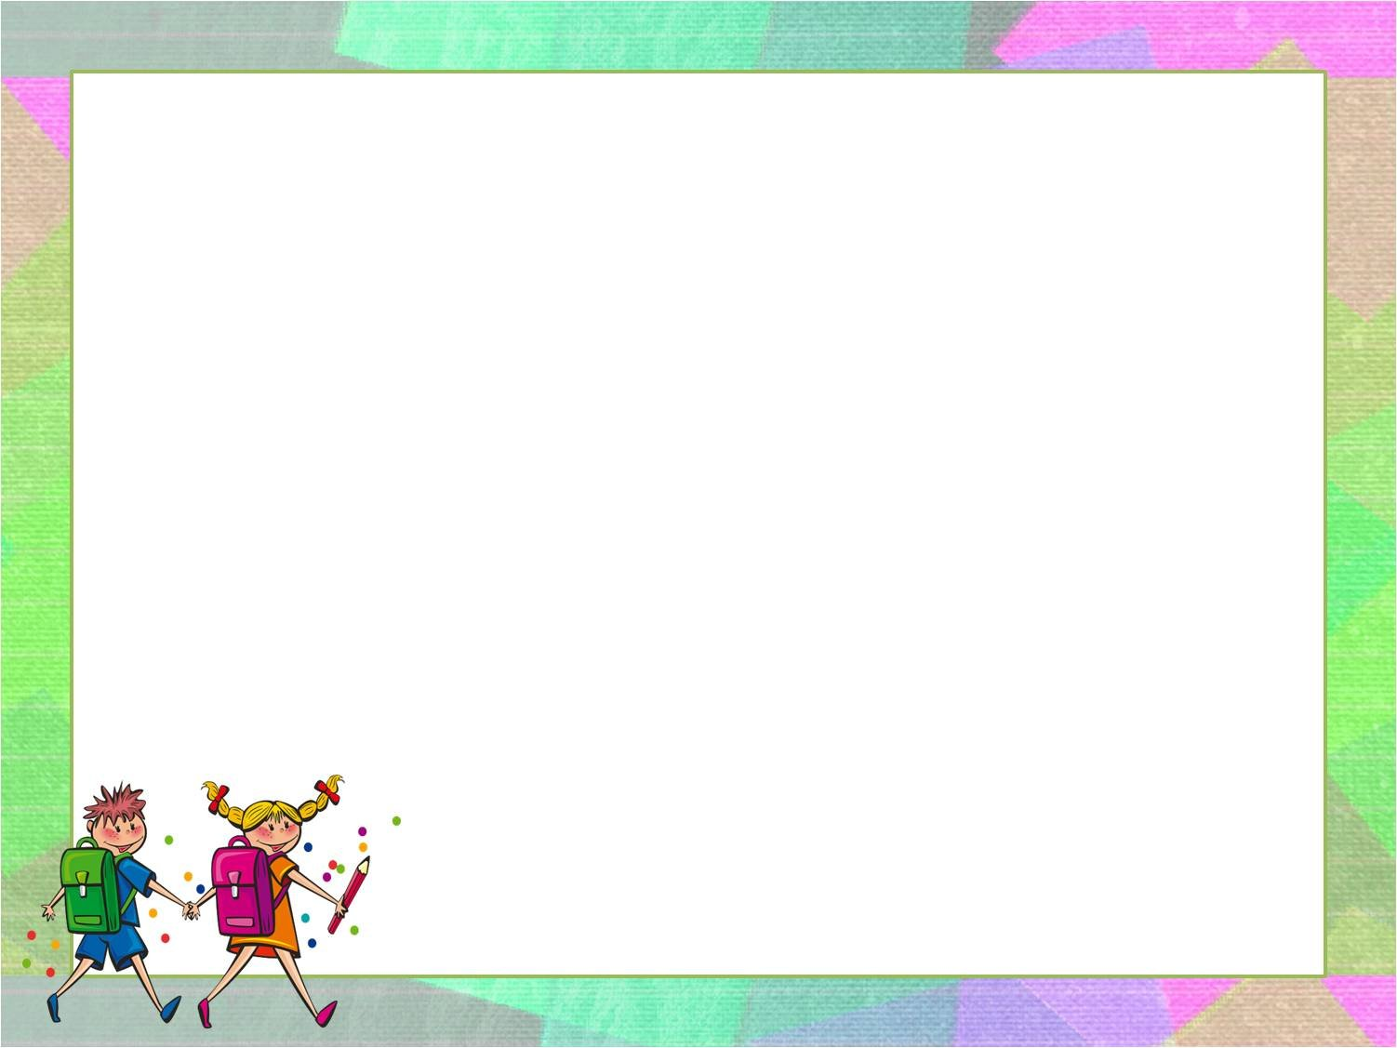
Д Метод організованого перебору
Якщо перша сторінка аркушів, що випали, мала номер 213, остання — номер, записаний тими самими цифрами, але в іншому порядку. То значить це число 312
1). 312 – 213 + 1= 100 (с.) – випали
2) 100 :2 = 50 (арк.)
Відповідь: 50 аркушів випали зі старої книги.

Slide 4
Завдання 2
Мандрівник за 5 днів пройшов 65 км, причому
кожного наступного дня він долав на 4 км менше,
ніж напередодні. Скільки кілометрів пройшов мандрівник
останнього дня?

Slide 5
Х - перший день
Х – 4 - другий день
Х – 4 - 4 третій день
65 км
Х – 4 – 4 -4 - четвертий день
Х – 4 – 4 – 4 – 4 - п’ятий день
5 *Х - 40 = 65
5 *Х = 65 + 40
5 * Х = 105
Х = 105 : 5
Х = 21 (км) –першого дня
21 – 16 = 5 (км) - п’ятий день

Slide 6
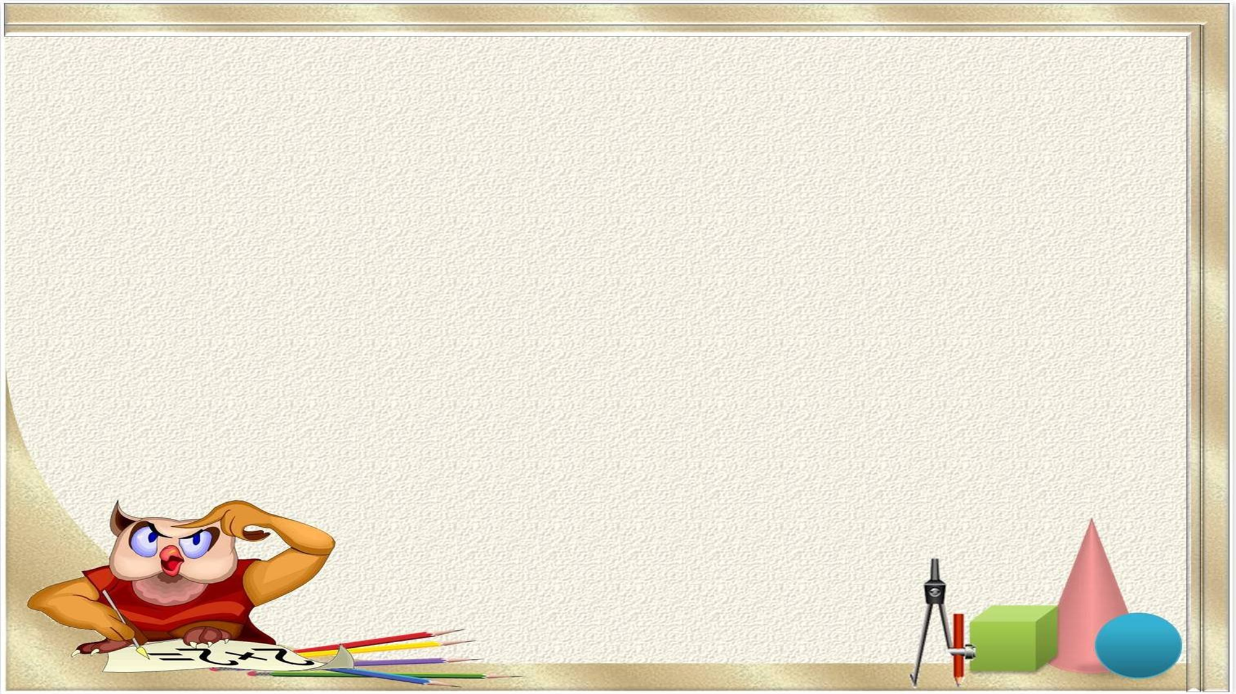
За який час поїзд довжиною 500 м на швидкості 60 км/год подолає тунель такої самої довжини?
500м
500м
500м
500м

Slide 7

Локомотив поїзда входить до тунелю та долає до виходу з нього 500 м. Коли локомотив виходить з тунелю, останній вагон поїзда тільки-но входить до тунелю. Отже, щоб проїхати тунель повністю, поїзду потрібно подолати 500 + 500 = 1 000 (м) = 1 (км). За умовою, 60 км поїзд долає за одну годину, або за 60 хв. Тобто 1 км поїзд подолає за 1 хв.

Slide 8
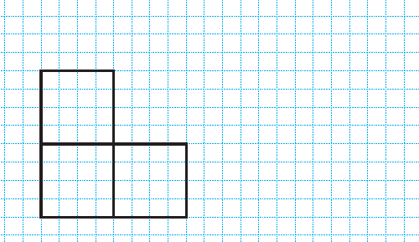
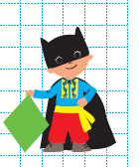

Завдання 3
Завдання 3
Дорисуй цю фігуру так, щоб отримати рамку квадратної форми
(квадрат з отвором посередині). Обчисли площу отриманої рамки.

Slide 9
S1 = 6 ∙ 6 = 36 (кв. см)
площа великого квадрата
S2 = 2 ∙ 2 = 4 (кв.см)
площа маленького квадрата
S3 = 36 – 4 = 32(кв.см)
Відповідь : площа рамки 32кв.см

Slide 10
Миколка хоче купити кілька дисків. Якщо він купить 5 дисків, то у нього залишиться 10 грн. Щоб купити 7 дисків, йому не вистачає 22грн. Скільки коштує 1 диск?
+ 10 грн
- 22 грн

Slide 11
Х гр-н – ціна1 диска
Х ∙ 7 – 22 =
Х ∙ 5 + 10
Х ∙ 7 – Х ∙ 5 =22 +10
Х ∙2 = 32
Х = 32 : 2
Х = 16 (грн) – ціна диска
16 * 7 – 22 = 16 * 5 + 10
16 * 7 – 22 = 16 * 5 + 10
90
90

Slide 12
